Slide 1
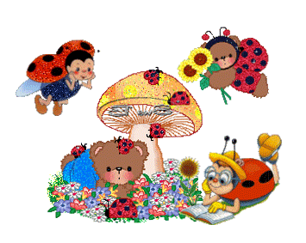
ЧТО ТАКОЕ ИГРА?

Slide 2
ИГРА – это основной вид деятельности ребенка вплоть до младшего школьного возраста.
ИГРА постоянно привлекательна для ребенка, позволяет ему осуществить свои стремления, в игре ребенок открывает в себе новые возможности!
ИГРА - это отражение жизни. Здесь все «как будто», «понарошку», но в этой условной обстановке, которая создается воображением ребенка, много настоящего.
ИГРА – явление многогранное, ее можно рассматривать как особую форму существования всех без исключения сторон жизнедеятельности человека.

Slide 3
«Игра — это огромное светлое окно, через которое в духовный мир ребенка вливается живительный поток представлений, понятий об окружающем мире. Игра — это искра, зажигающая огонек пытливости и любознательности». Сухомлинский В.А. Детство – это не только самая счастливая и беззаботная пора в жизни человека, это пора становления будущей личности. Поэтому так важны для ребенка умные, полезные игры, которые развивают, воспитывают и приучают к здоровому образу жизни. Игра – это ведущий вид деятельности ребенка. В игре развиваются все психические процессы (память, мышление, творческие способности и т.д.). Огромное влияние игра оказывает на умственное развитие, речевое развитие, физическое развитие. То есть, игра способствует гармоничному развитию личности ребенка. Для любого ребенка игра – способ познания мира и своего места в этом мире. Именно в игре ребенок растет и развивается как личность, приобретает навыки общения и поведения в обществе. И с самых ранних лет жизни надо ставить ребенка в такие условия, чтобы он как можно больше играл. И задача взрослых не только не мешать играм ребенка, но и создавать развивающую игровую среду, учить ребенка играть в самые разные игры. Казалось бы, что интересного может быть в привычном до мелочей доме, однако при определенном энтузиазме можно превратить домашние игры в самые увлекательные и желанные для вашего малыша. Итак, во что можно поиграть дома?

Slide 4
Игры нашего детства. Холодно-горячо Самая распространенная и очень интересная игра, когда один участник прячет определенный предмет в доме, а второй его ищет, руководствуясь подсказками. Направлять можно по мере удаления или приближения к объекту, говоря «холодно» или «горячо» соответственно. Задействуйте свои актерские способности, придав словам «прохладно» и «ты не замерз?» нужную интонацию. Еще более интересной станет игра, если спрятать не только сам предмет, но и подсказки. Сначала находится первая подсказка, где может быть рисунок или указатель верного направления, затем вторая и т.д. Попробуйте так же спрятать сюрприз – ребенок будет в восторге!

Slide 5
Игры:
Возраст от 2-х лет . 1.- Даем имена. Для каждого пальчика придумываем какое-нибудь смешное имя. 2.- Играем в дорожное движение. Толстой кистью и красками рисуем на большом листе бумаги улицы. Когда краски высохнут, начинаем кружить по дорогам игрушечной машинкой. 3.- Играем в прятки. Один прячется в квартире, а другие должны его найти. 4.-Кегли. Кубики расставляем на ковре, как кегли, и сбиваем их теннисным мячиком. 5.- Рассматриваем фотографии. Придумываем и рассказываем истории к фотографиям. 6.-Сортируем кубики. Все кубики сортируем по цвету и форме. 7.-Танцы. Включаем музыку, затем танцуем, как сумасшедшие. 8.- Футбол сидя. Два или более игрока садятся друг напротив друга, расставив широко ноги, и катают руками небольшой мячик. Можно радостно кричать «Го-о-ол!»
.9- Стираем кукольную одежду. Можно устроить купание кукол. Для этого поставьте на пол пластиковый тазик с чуть теплой водичкой, добавив немного шампуня.

Slide 6
10.- Рисование. Попробуем все раскрасить яркими красками!
«Веселый поезд". Нарисуйте на листе бумаги паровозик. Теперь начнем пририсовывать к паровозику вагончики, а в окошках по очереди с малышом изображать пассажиров. Может быть, в поезде едет вся ваша семья (и не забудьте про кошку, хомячка или попугайчика), или же это герои любимых сказок и мультфильмов: – Чебурашка с Крокодилом Геной или симпатичные смешарики? Главное, чтобы всем им было весело, а вокруг, на зеленых лугах, цвели яркие цветы и порхали разноцветные бабочки. Строим город. Если у вас найдется большой лист ватмана или другой белой бумаги, он станет тем местом, где "будет заложен город". Расстелите его прямо на полу, прихватите карандаши и фломастеры и приступайте вместе с малышом к "строительству" своего собственного города. Какие здесь будут дома, магазины, машины, деревья? А кто здесь будет жить? Возможно, все будет самое обыкновенное и привычное, или наоборот - удивительное и сказочное? Но в любом городе непременно нарисуйте магазин со сладостями, зоопарк и цирк. Как же без них? Такая "рисовальная" игра хороша и тем, что играть в нее можно не один день. Надоело рисовать - свернули бумагу в рулон и убрали подальше. Зато через некоторое время интерес малыша разгорится с новой силой. А рисовать можно не только город, но и морское дно, космос, птичий рынок, детский сад, доисторическую землю с древними ящерами, Африку или Антарктиду, в общем, все, что в данный момент волнует и интересует маленького художника. А на большом листе да при мамином участии его фантазия и художественные способности раскроются в полной мере! Маленький водитель. Рисуем на большом листе бумаги улицы. Когда разметка готова, начинаем кружить по дорогам игрушечной машинкой.

Slide 7
Возраст от 3-х лет . 1.-Попросите малыша принести из комнаты куклу в синем платье, 2 маленьких мячика и один большой, 3 оранжевых тарелочки и т.д. Поиск нужных игрушек отвлечет ребенка на некоторое время и поможет повторить счет, названия цветов, а также потренировать память. Когда ребенок справится с первым заданием, дайте ему следующее. Не исключено, что перебирая игрушки, малыш увлечется, и некоторое время будет играть самостоятельно. Скажите ребенку, что его любимый мишка/котенок/зайчик заболел (хочет спать или кушать). Пусть малыш полечит игрушку, уложит в кроватку или сварит кашу – в зависимости от условий игры. 2.-Позвольте ребенку помочь вам. Что бы вы ни делали – готовите ужин, гладите белье или убираетесь, позвольте вашему малышу принять в этом участие. Спросите, хочет ли он помочь вам – и вы, наверняка, получите положительный ответ. Дети любят делать «взрослые» дела. При этом вы не только освободите несколько минут для себя, но и поможете ребенку научиться выполнять несложную работу по дому, а заодно и почувствовать себя взрослым. В некоторых случаях малыш действительно сможет облегчить вашу работу.

Slide 8
Например, если вы гладите недавно постиранное белье, попросите дочку или сына разобрать носки по парам. Ребенок закрепит свое знание цветов, потренирует внимание и сэкономит вам пару минут на выполнение этой работы. Если вы хлопочите на кухне, используйте продукты питания для развлечения и развития ребенка. Кусочек теста прекрасно заменяет пластилин, но выглядит более привлекательным в глазах малыша, если мама в этот момент тоже возится с тестом. Соль, насыпанная на небольшой поднос, позволит ребенку рисовать небольшие картинки. А игры с мелкими предметами, такими, как горох или семечки помогут развить тонкую моторику. Малыш может составлять из них узоры, сортировать по цвету или размеру, складывать в коробочки. Можно заранее покрыть стеклянную бутылочку тонким слоем пластилина и предложить малышу сделать вазу, украшенную рисом, гречкой, горохом, арбузными семечками, ягодами рябины и проч. Эти задания принесут двойную пользу – помогут не только занять ребенка, но и развить его таланты.

Slide 9
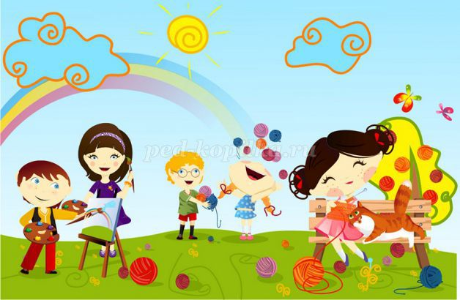
Лепка из соленого теста.
Такое тесто готовится очень просто. Смешайте равные части соли, муки и воды в миске и размешайте, пока консистенция не станет пастообразной. При желании можно добавить пищевые красители. И начинайте лепить все, что угодно. В дальнейшем «произведения искусства» подсушивают при комнатной температуре либо в духовке, после чего раскрашивают гуашевыми красками, при желании покрывают лаком (с лаком работать лучше одному взрослому).

Slide 10
4.-Устройте необычное рисование пальчиками. Чтобы краска после занятия легче отмывалась от рук, смешайте гуашевые краски с зубной пастой. 5.-Бег с "яйцом". Шарик от пинг-понга кладем на чайную ложку и бегаем по всей квартире, стараясь удержать шарик на ложке. 8.- 9.-Держим равновесие. С вытянутыми в стороны руками идем, как канатоходец, по самому краешку ковра. 10.-Забиваем голы. Веревочкой обозначаем на ковре ворота. С некоторого удаления бросаем по воротам шарики от пинг-понга. Каждое попадание приносит очко. 11.-Играем в кафе-мороженое. Наполняем стаканчик из-под йогурта фруктовым соком, йогуртом и т.п. и замораживаем. Мороженое украшаем и подаем на стол.

Slide 11
12Наводим чистоту. Влажной тряпочкой или губкой протираем неполированные двери, дверцы шкафов или полы. Можно также заняться протиркой игрушечных машинок, кукольных домиков, корабликов . Дети помладше могут смахивать пыль мягкой щеточкой.
13..-Пускаем кораблики. Сложенные родителями из бумаги лодочки или маленькие игрушечные пластмассовые кораблики пускаем в плавание в пластиковом тазике, стоящем на полу. 14.-Наряжаемся. Достаньте для детских нарядов из недр гардероба несколько старых платьев, шалей, шляп, перчаток и кофт
15.-Волшебный мешочек. В небольшой мешочек (или наволочку) положите несколько детских игрушек, сильно отличающихся по форме, скажем, кубик, резиновый мишка и кольцо от пирамидки. Малыш, не заглядывая в мешочек, запускает в него руку и на ощупь определяет, какую из игрушек он взял. Только после этого можно вытаскивать руку с игрушкой. Игрушки можно заменять овощами, фруктами, геометрическими фигурками

Slide 12
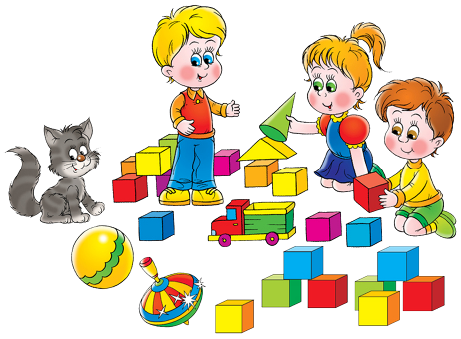
16.- Веселая ладошка. Руку кладем на бумагу. Карандашом обрисовываем по контуру. Вырезаем и разрисовываем красочными узорами. Можно изобразить мордашку с торчащими вверх волосами

Slide 13
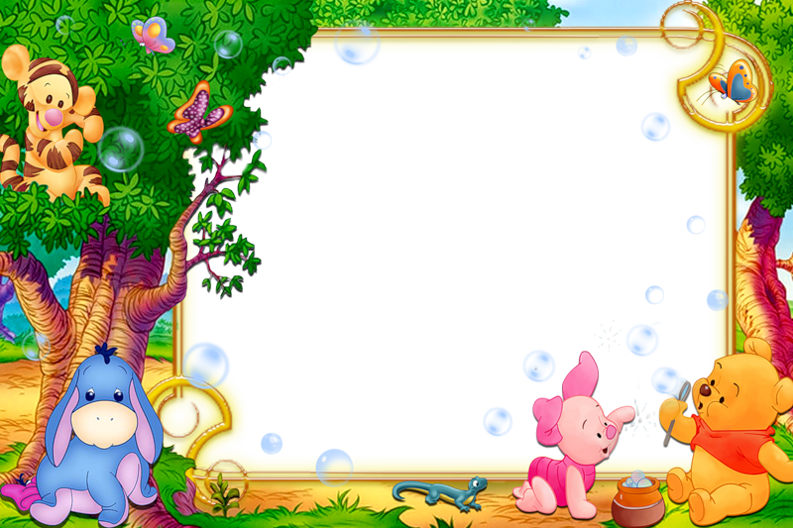
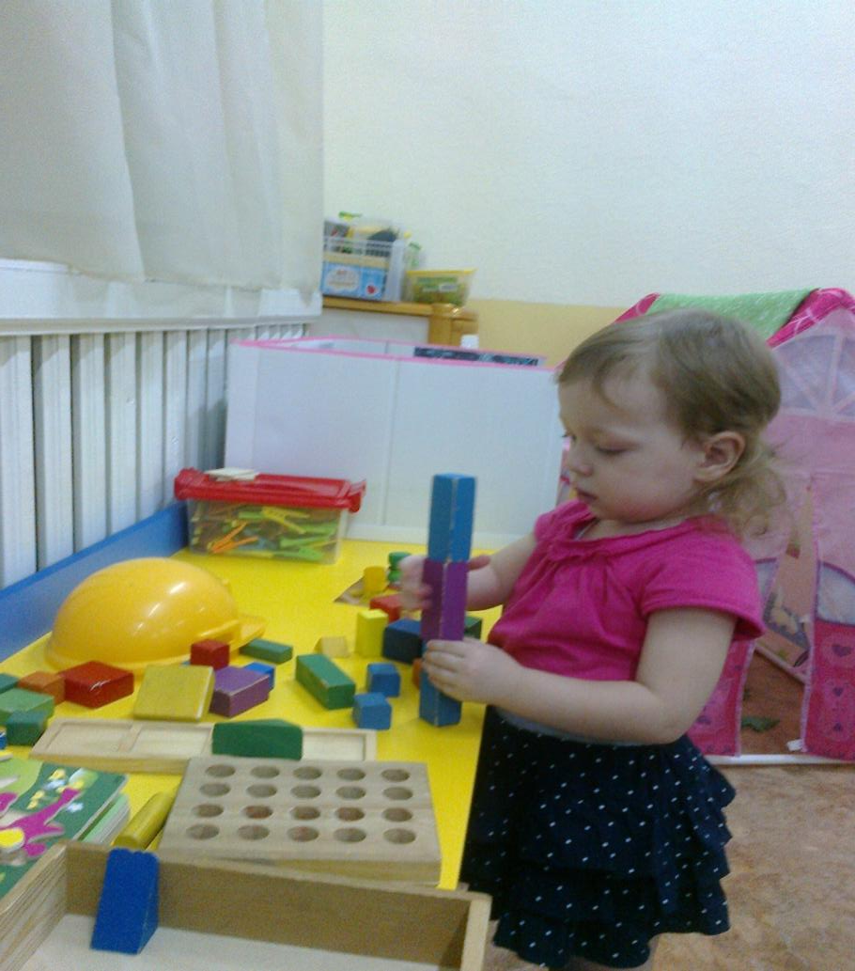
«Строим дом»

Slide 14
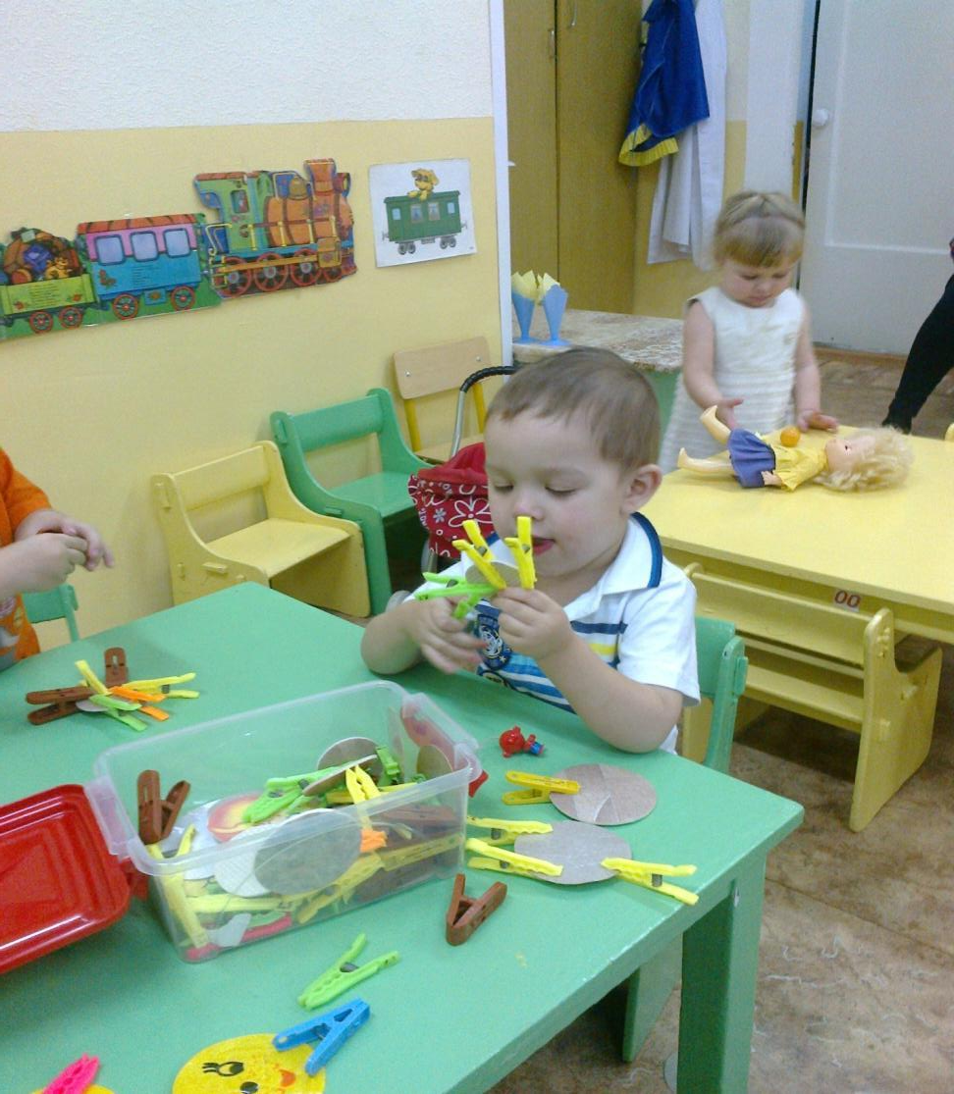
«ПРИЩЕПКИ»

Slide 15
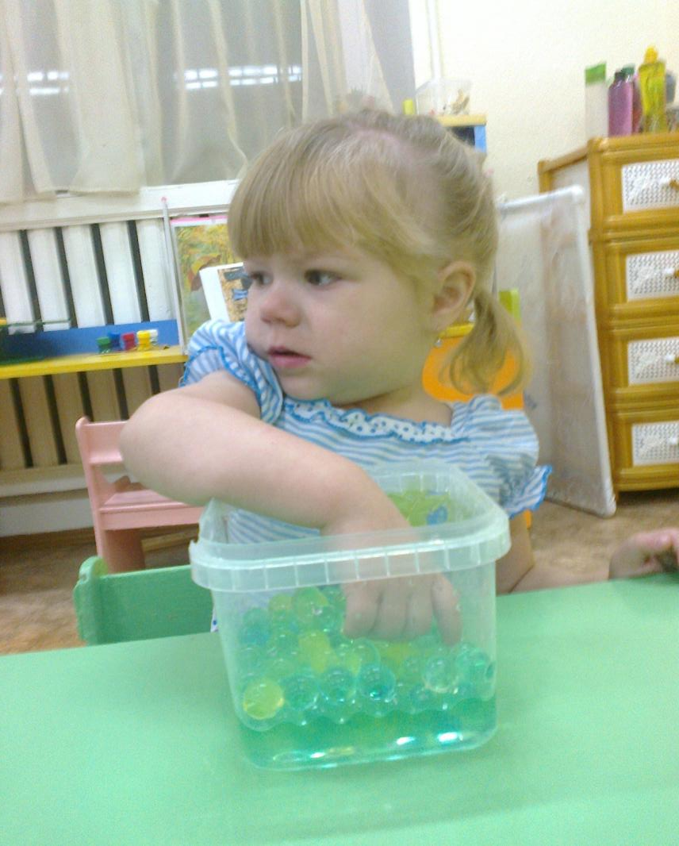
«ШАРИКИ ДЛЯ РЕЛАКСАЦИИ »

Slide 16
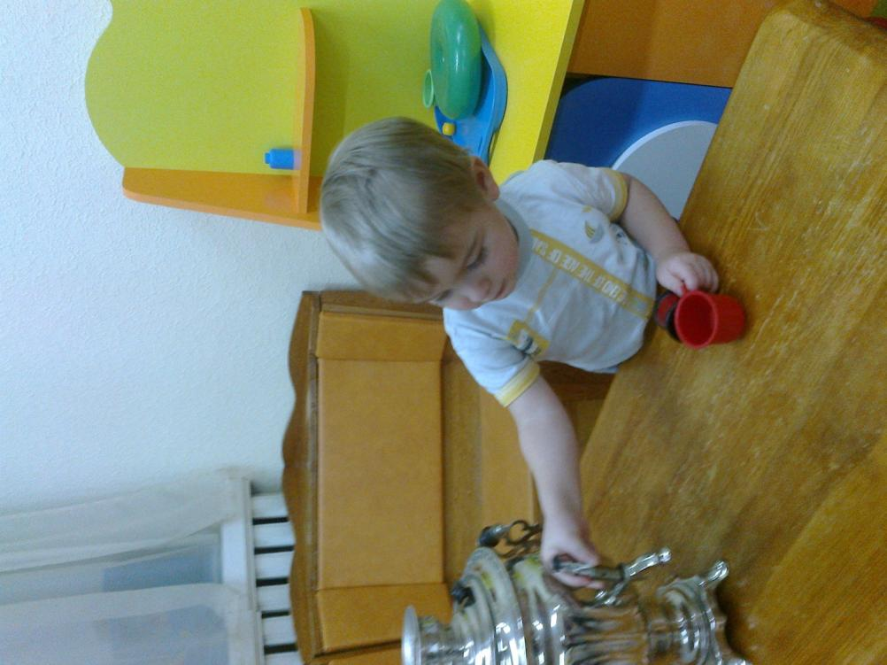
«СЕМЬЯ»

Slide 17
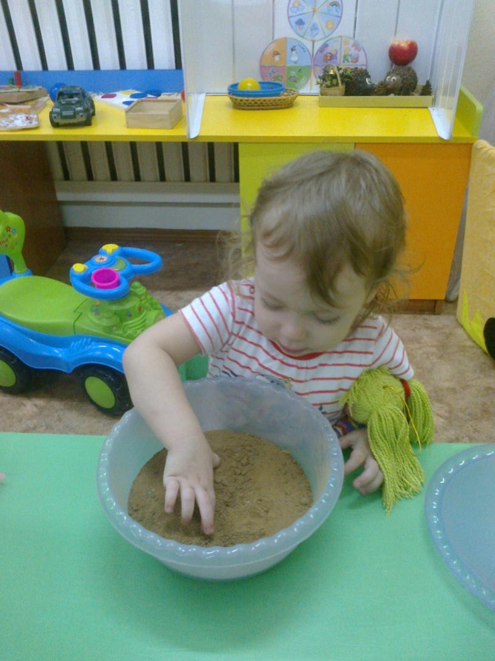

Slide 18
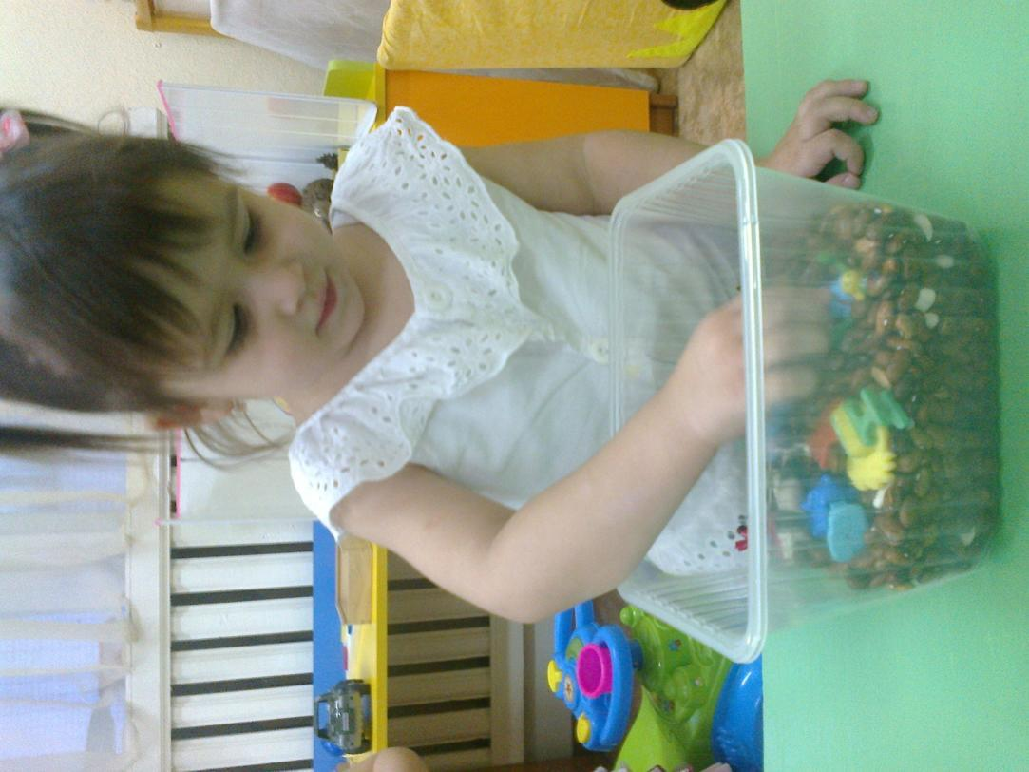

Slide 19
